Slide 1
МЕДИЦИНСКИ УНИВЕРСИТЕТ – ПЛЕВЕН
ФАКУЛТЕТ „ОБЩЕСТВЕНО ЗДРАВЕ“
КАТЕДРА „ОБЩЕСТВЕНОЗДРАВНИ НАУКИ“
Лекция №6
МОРАЛНИ АСПЕКТИ НА РЕКЛАМАТА
Проф. д-р Силвия Александрова-Янкуловска, д.м.н.
Notes:
1

Slide 2
Морални аспекти на рекламата
Морално допустими граници на влияние върху потребителя
Познавателно влияние
Афективно влияние
Убеждаване Манипулация Принуда
Свобода на избора

Slide 3
Уязвимост на потребителя
Познавателна (когнитивна) уязвимост – когато способността на лицето да прецени информацията е недостатъчно развита – напр. при деца.
Мотивационна уязвимост – когато лицето не може да устои на обичайни изкушения, заради личностовите си характеристики – напр. тинейджъри.
Социална уязвимост – когато личните обстоятелства правят лицето по-малко способно да устои на конкретни изкушения – напр. „пазарно неграмотната“ група лица, които се характеризират с ниски доходи, необразованост и наивни разбирания за света.

Slide 4
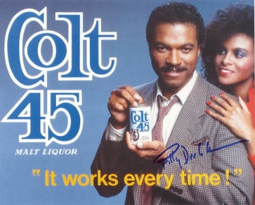

Задача
Случаят с бирата на Heileman, стр. 50
За какъв тип уязвимост на потребителя става дума в случая?
Дайте примери за реклами, които сте гледали или чели напоследък и са били насочени към уязвими групи.

Slide 5
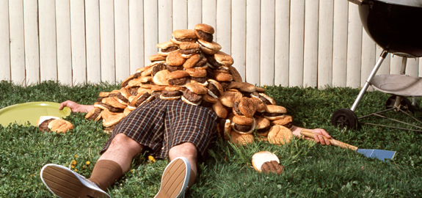
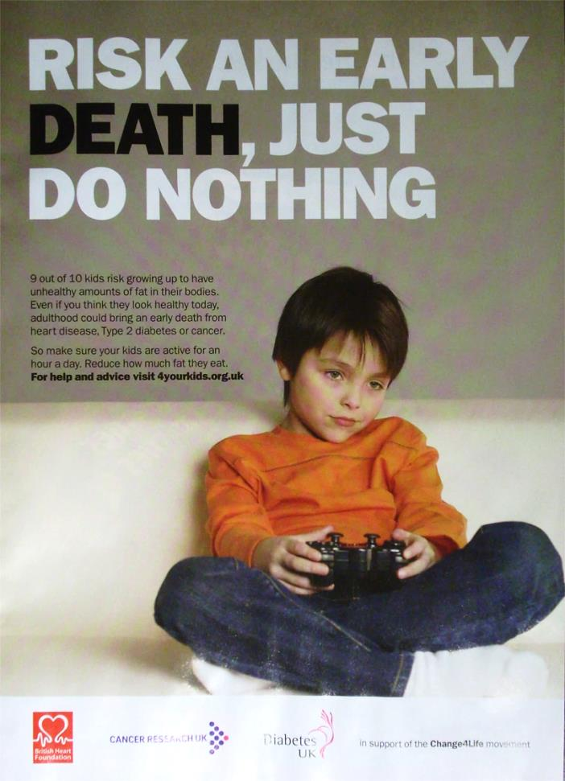
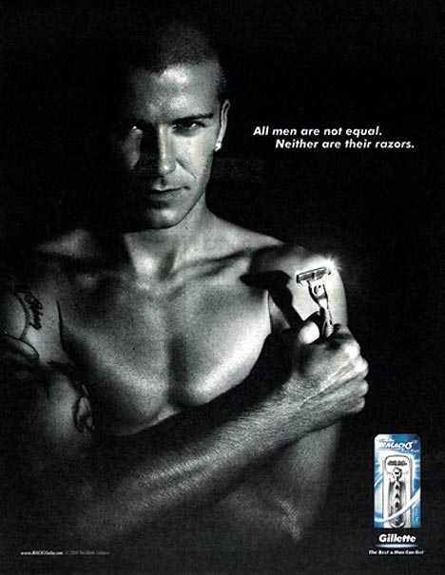
Определете типа на рекламите

Slide 6
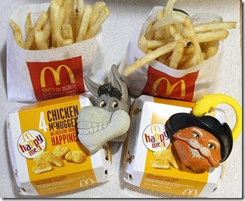
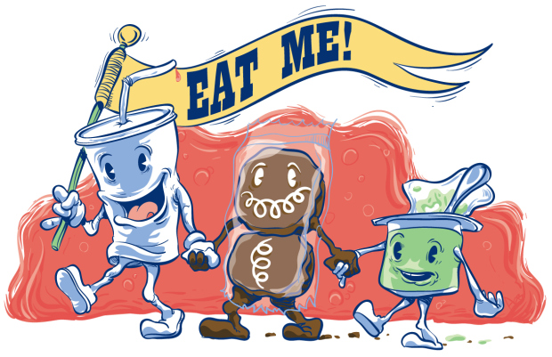
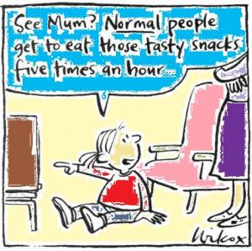
Определете типа на
рекламите

Slide 7
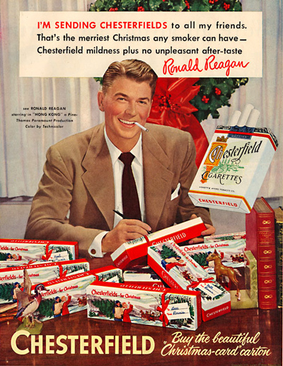
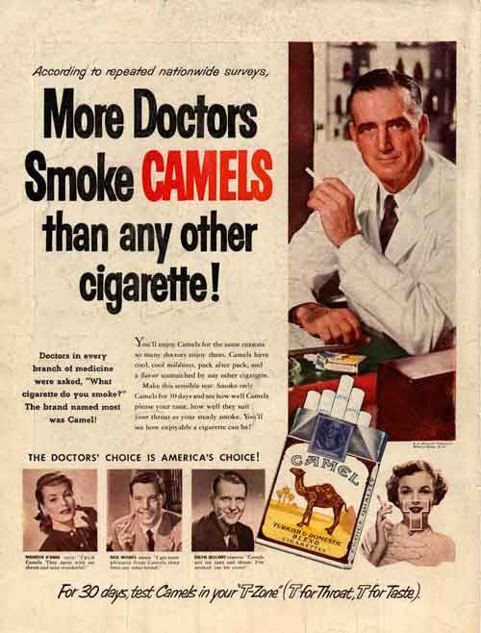
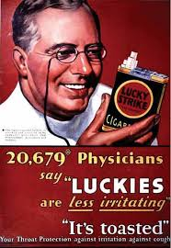
Рекламиране на цигари

Slide 8
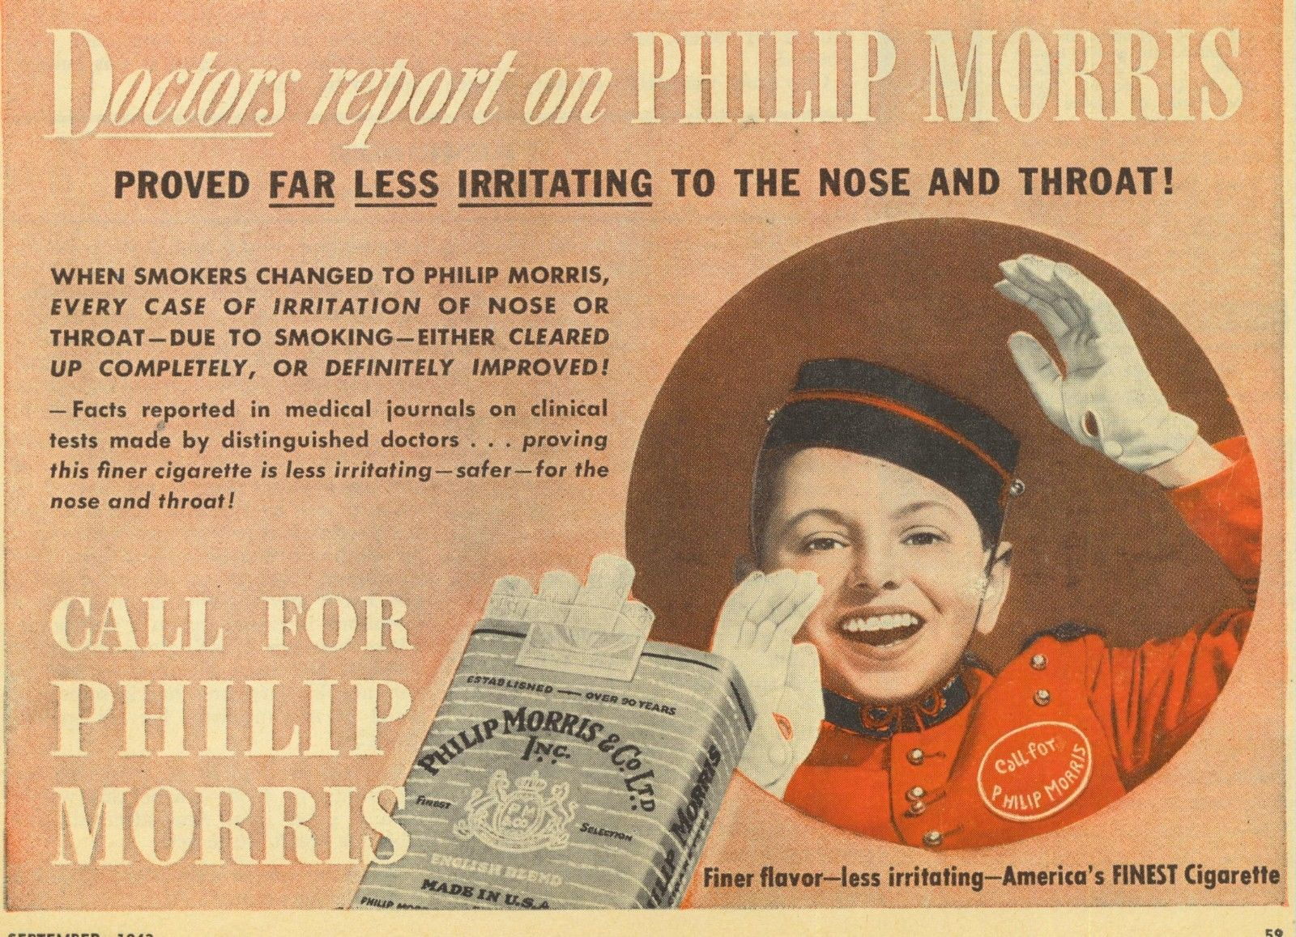
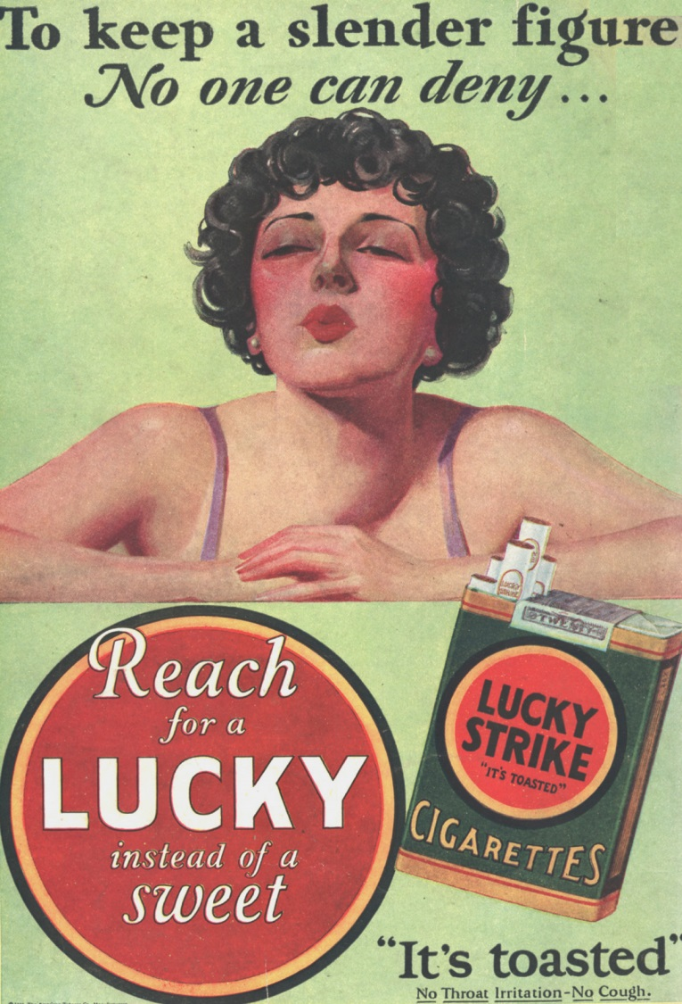
Рекламиране на цигари

Slide 9
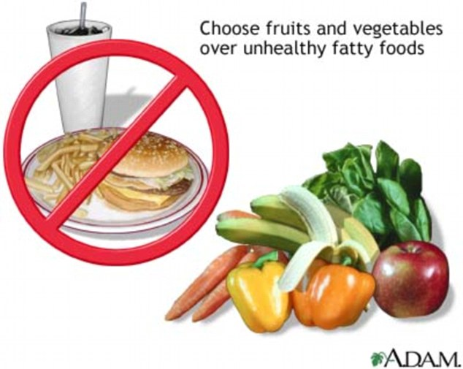
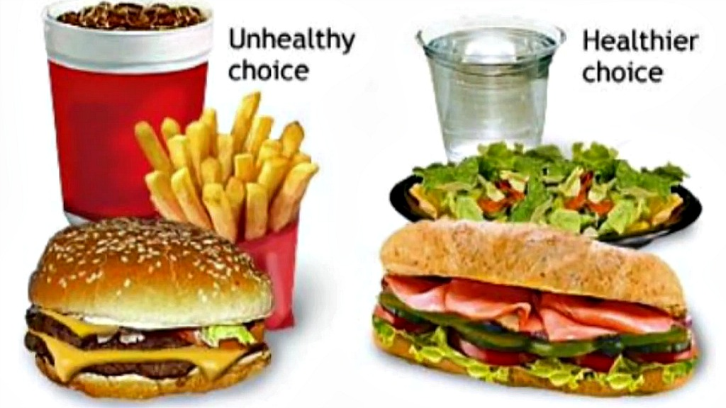
Определете типа на
рекламите

Slide 10
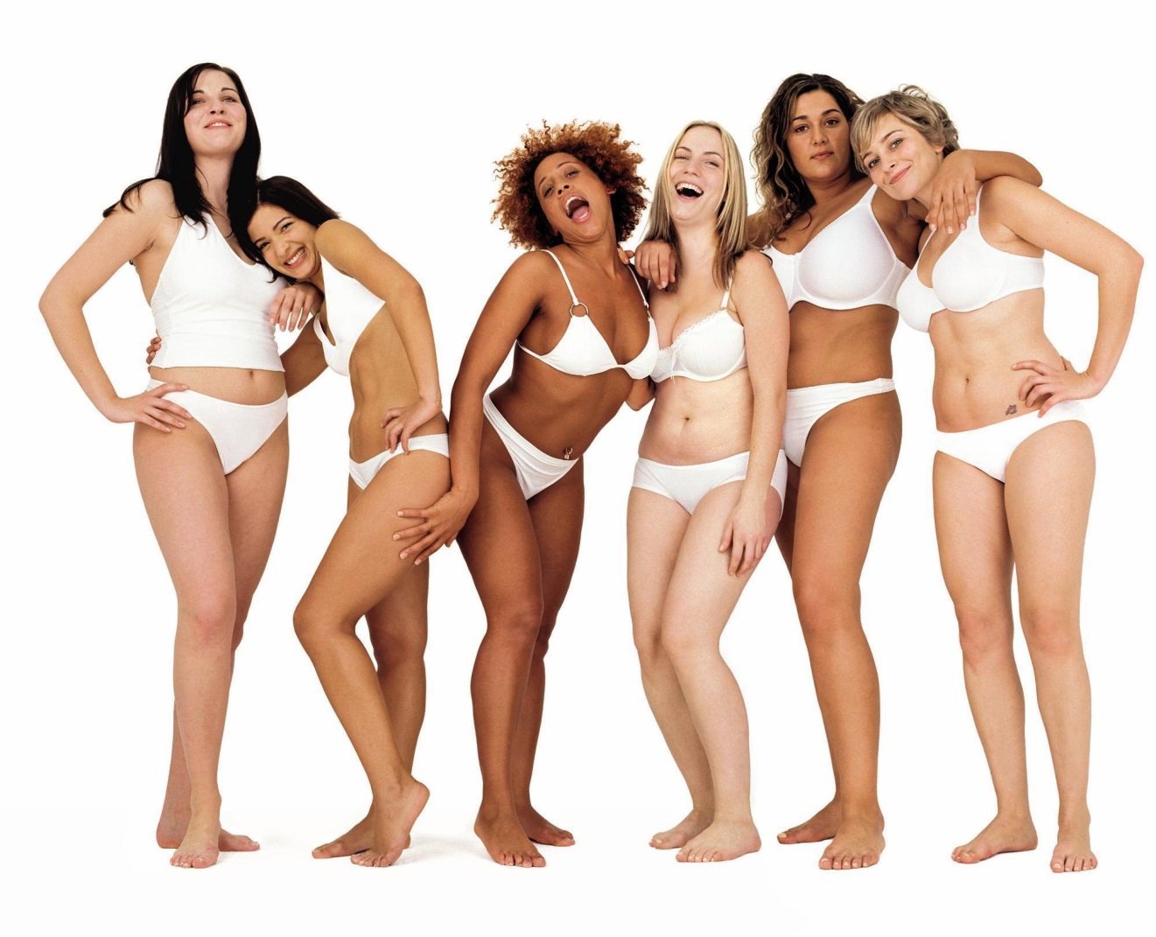
Позитивни послания на рекламите
Идентифицираща функция

Slide 11
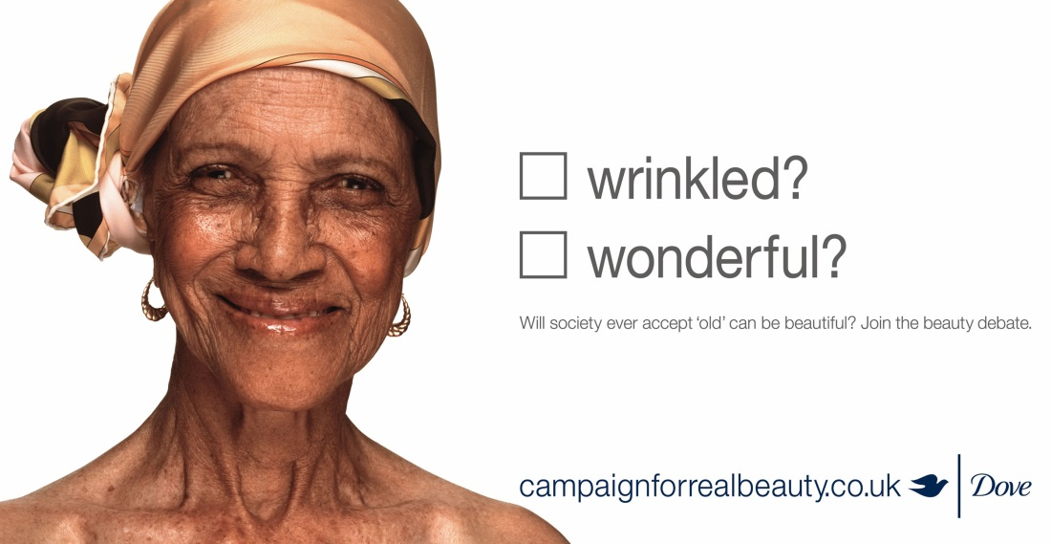
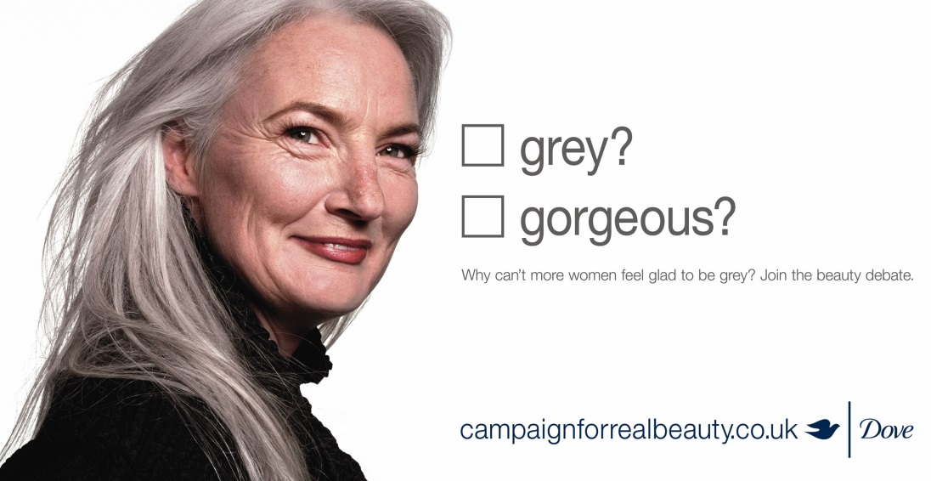

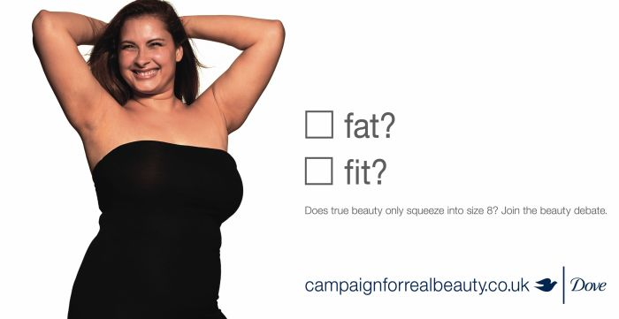
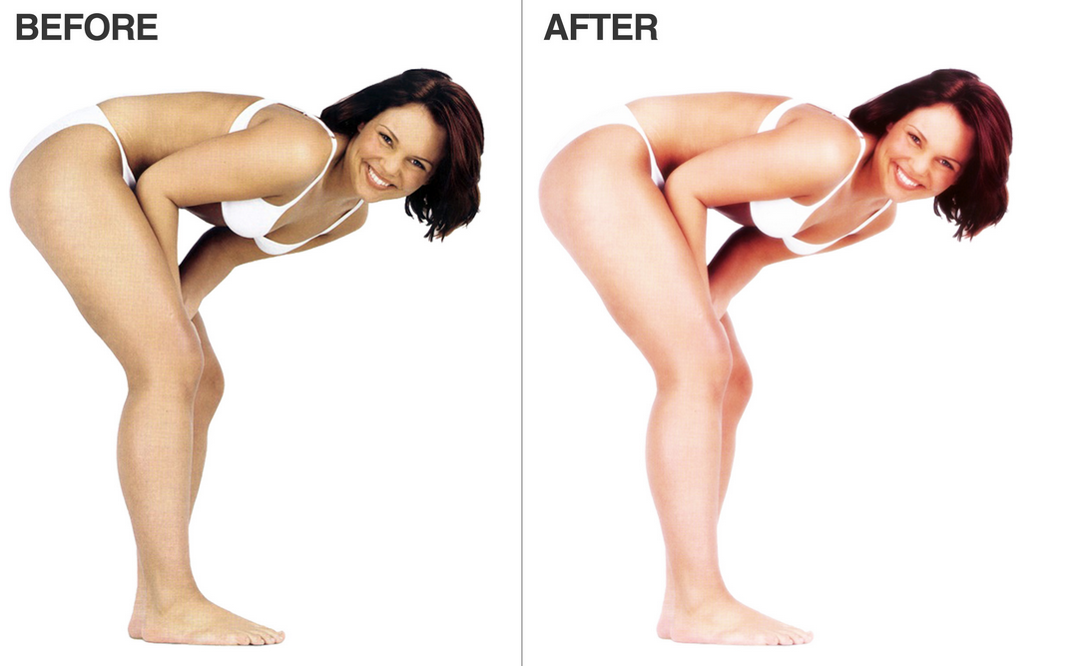
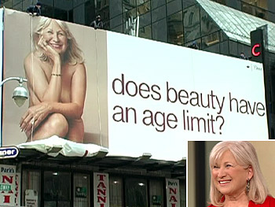

Slide 12
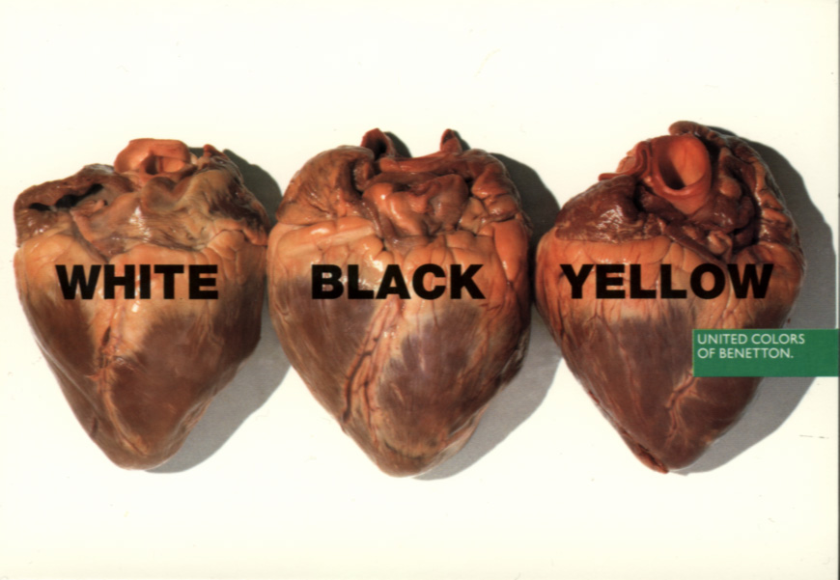
Компанията United Colors of Benetton през последното десетилетие разгръща няколко силни и същевременно спорни рекламни кампании. Разгледайте няколко от тях и ги коментирайте.

Slide 13
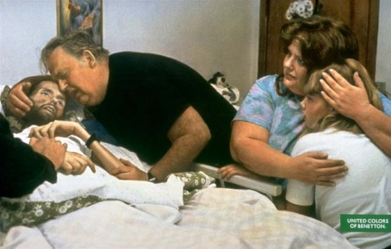

Slide 14
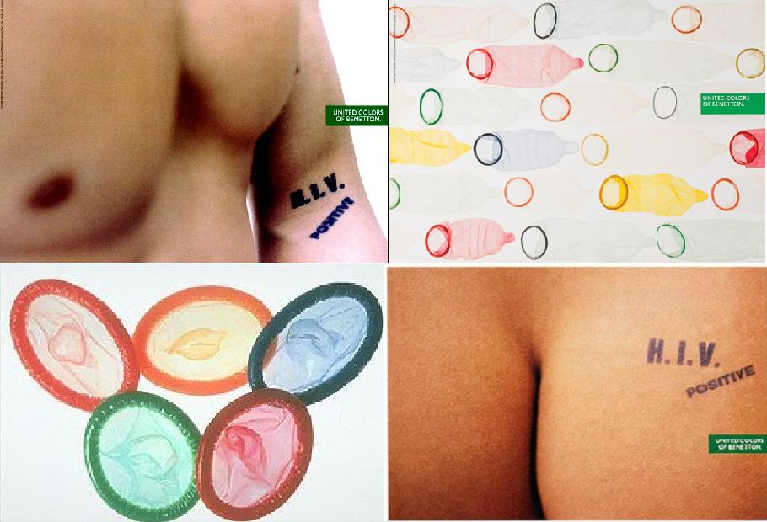

Slide 15
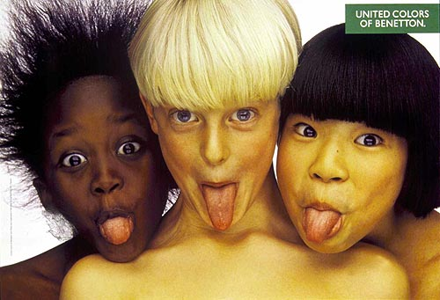
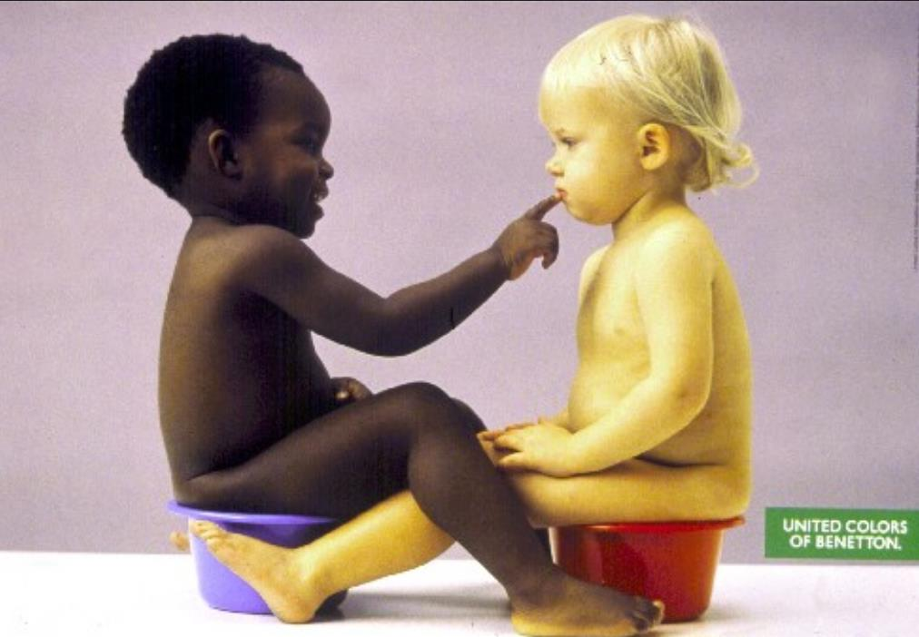

Slide 16
